Slide 1
В поисках
истины

Slide 2
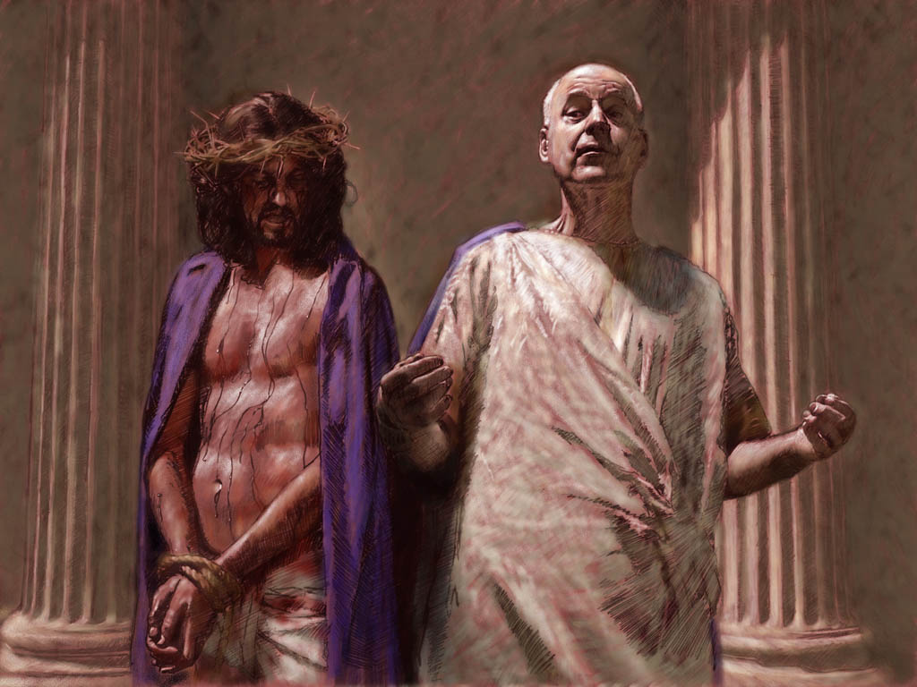
Notes:
Во время суда над Иисусом Пилат задает ключевой вопрос

Slide 3
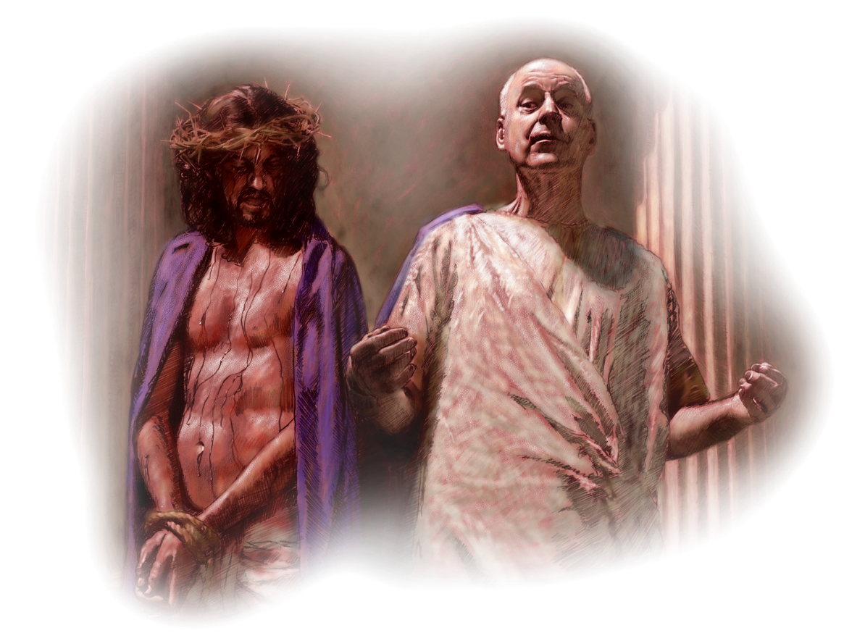
“Что есть истина?” Ин. 18:38
Notes:
Если бы мы задали этот вопрос или его аналог: «Как узнать, что истинно?» в разрезе современного общества, то получили бы следующие ответы:

Slide 4
Самые распространенные критерии истины
“Так верили всегда.”
“Общее согласие.”
“Я убежден в этом.”
Notes:
Однако мы признаем, что каждый из этих критериев определения истинности имеет свои ограничения.

Slide 5
Самые распространенные критерии истины
“Внутренняя согласованность.”
“Это просто работает!”
“Он эксперт и должен знать.”
Notes:
Однако мы признаем, что каждый из этих критериев определения истинности имеет свои ограничения.

Slide 6
Предание
“Так верили всегда…”
У каждого предания должно быть начало
Как первый человек узнал,
что это истинно?
Notes:
Например, каждое предание должно иметь начало. Откуда первый человек узнал, что было правдой?

Slide 7
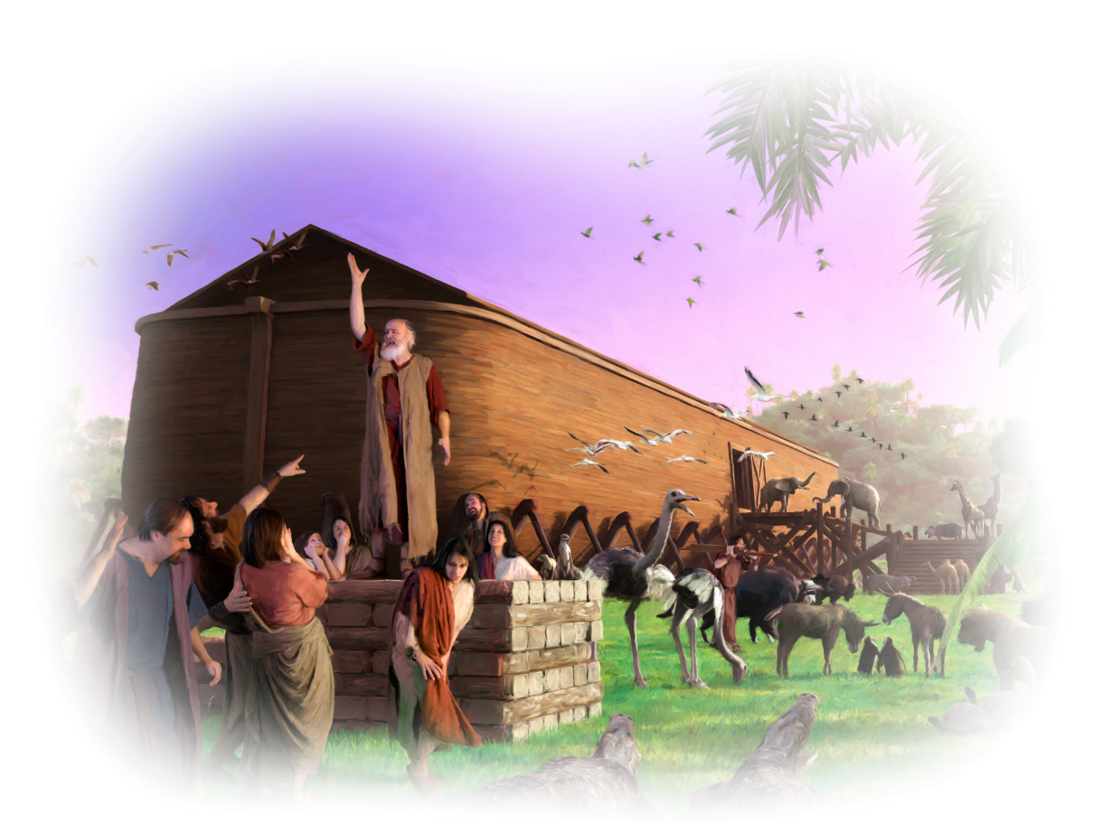
Популярность
“Ну, все согласны…”
Всегда ли большинство право?
Было время, когда
кроме 8 человек, все
верили, что дождя никогда не будет (1 Петр. 3:20)

Slide 8
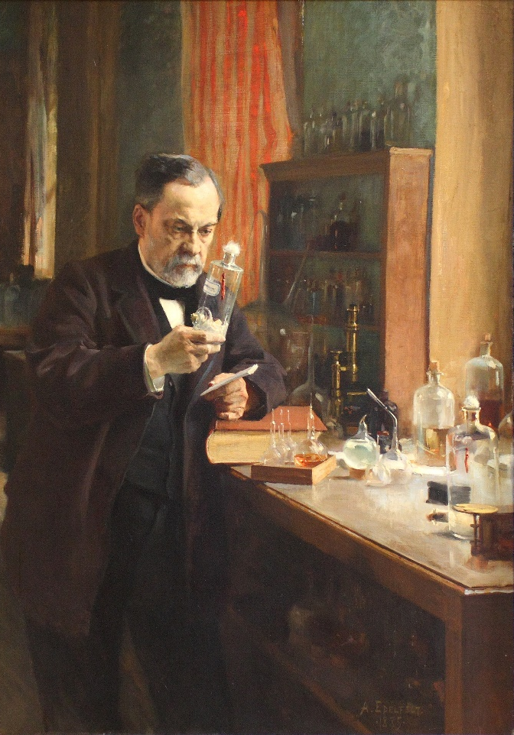
Популярность
“Ну, все согласны…”
Практически все верили в самопроизвольное зарождение жизни, пока Луис Пастер не продемонстрировал, что жизнь происходит от жизни

Slide 9
Чувства
“Я твердо уверен, что это правда…”
Что происходит, когда два человека испытывают сильные чувства по поводу одного и того же, но по-разному?
Эмоции могут перерасти в обычное исполнение желаний: «Это просто должно быть правдой, потому что мне это нравится».!”
Notes:
Если мы признаем, что истина относительна, тогда она должна включать эмоциональную составляющую. Антонио Дамасио в книге «Ошибка Декарта: эмоции, разум и человеческий мозг» (Нью-Йорк: Avon Books, 1994) фактически предполагает, что человеческий мозг не позволяет осуществлять рациональный поиск без вовлечения эмоциональных центров мозга.

Slide 10
Согласованность
“Все, что так красиво сочетается друг с другом …”
Что, если начать с ложной предпосылки?
Не сделает ли наша прекрасная гармония нас совершенно неправыми??
Notes:
Как и в случае с Пизанской башней, не приведет ли неисправный фундамент к наклону всей конструкции?

Slide 11
Прагматизм
“Но это же работает…”
Что-то может работать правильно, но обязательно ли это правильно, потому что работает?
Хотя обманная реклама может быть эффективной, соответствует ли она действительности?
Notes:
Хотя обманная реклама может быть эффективной, по крайней мере, с точки зрения краткосрочных продаж, делает ли это ее правдивой?
Получение взятки для финансирования достойного проекта

Slide 12
Сила авторитета
“Он то уж точно должен знать…”
Кто должен быть авторитетом?
Откуда он знает, что истинно?
В конце концов, его авторитет должен зависеть от какого-то другого критерия истины.

Slide 13
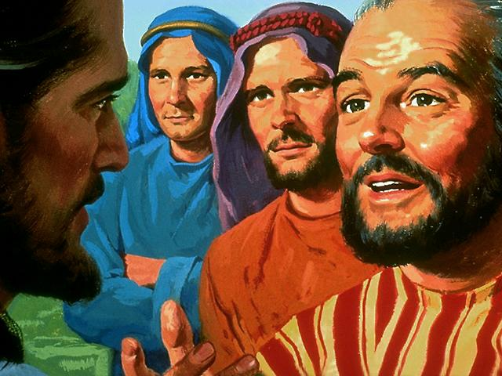
Трудности Фомы
[Мы] не знаем… и как можем знать? Ин. 14:5
Notes:
Возможно, мы можем сочувствовать затруднительному положению, в котором оказался Фома: «[Мы] не знаем,… и как можем знать!»

Slide 14
Смотрим на вещи в перспективе
Прежде чем предпринимать поспешные попытки отказаться от любого из вышеперечисленных критериев, мы должны отметить, что каждый из них имеет ценность и может способствовать лучшему пониманию истины
Тем не менее…
Ни один из этих критериев не может
гарантировать истинности.
Notes:
Прежде чем предпринимать поспешные попытки отказаться от любого из вышеперечисленных критериев, мы должны отметить, что каждый из них имеет ценность и может способствовать лучшему пониманию истины. Дело, однако, в том, что ни один из них не может гарантировать истину.

Slide 15
А как насчет исследований?
В поисках истины

Slide 16
Эмпирические доказательства
Часто выражаются в утверждениях:
“Это подтверждается исследованиями…”
“Это научно обосновано…”
Notes:
Одним из наиболее распространенных критериев истины являются эмпирические данные. Этот подход часто выражается в таких утверждениях, как «Это подтверждается исследованиями» и «Это научно обосновано».
В этом подходе (корреспонденции или эмпирической теории) утверждения истины сравниваются с доказательствами реальности, по крайней мере, в том виде, в каком мы ее воспринимаем. Например, в опросе преподавателей философии и докторов философии, проведенном в 2009 году, 48,9% из 1803 респондентов приняли или склонялись к теории соответствия или корреспондентской теории, 23,0% - к дефляционной, 10,9% - к эпистемической и 17,2% - к другим теориям истины ( https://philpapers.org/surveys/results.pl).

Slide 17

Теория соответствия
Один из наиболее распространенных критериев истинности
Утверждения истины сравниваются с доказательствами реальности, как мы ее воспринимаем.
Notes:
Одним из наиболее распространенных критериев истины являются эмпирические данные. Этот подход часто выражается в таких утверждениях, как «Это подтверждается исследованиями» и «Это научно обосновано».
В этом подходе (корреспонденции или эмпирической теории) утверждения истины сравниваются с доказательствами реальности, по крайней мере, в том виде, в каком мы ее воспринимаем. Например, в опросе преподавателей философии и докторов философии, проведенном в 2009 году, 48,9% из 1803 респондентов приняли или склонялись к теории соответствия или корреспондентской теории, 23,0% - к дефляционной, 10,9% - к эпистемической и 17,2% - к другим теориям истины ( https://philpapers.org/surveys/results.pl).

Slide 18
Исследования
с их систематической методологией и системой сдержек и противовесов
- экспертная оценка и тиражирование результатов
одним из наиболее многообещающих способов, с помощью которых мы можем приблизиться к истине.
Notes:
Исследования с их систематической методологией и системой сдержек и противовесов, таких как экспертная оценка и тиражирование результатов, безусловно, являются одним из наиболее многообещающих способов, с помощью которых мы можем приблизиться к истине.

Slide 19
Ограниченность исследований
Действительно ли мы воспринимаем то, что происходит вокруг, или может быть, мы видим сквозь тусклое стекло?
(1 Кор. 13:12)
Notes:
Однако мы были бы наивны, если бы не признали ограниченность исследований, некоторые из которых подчеркнуты в Священном Писании.

Slide 20
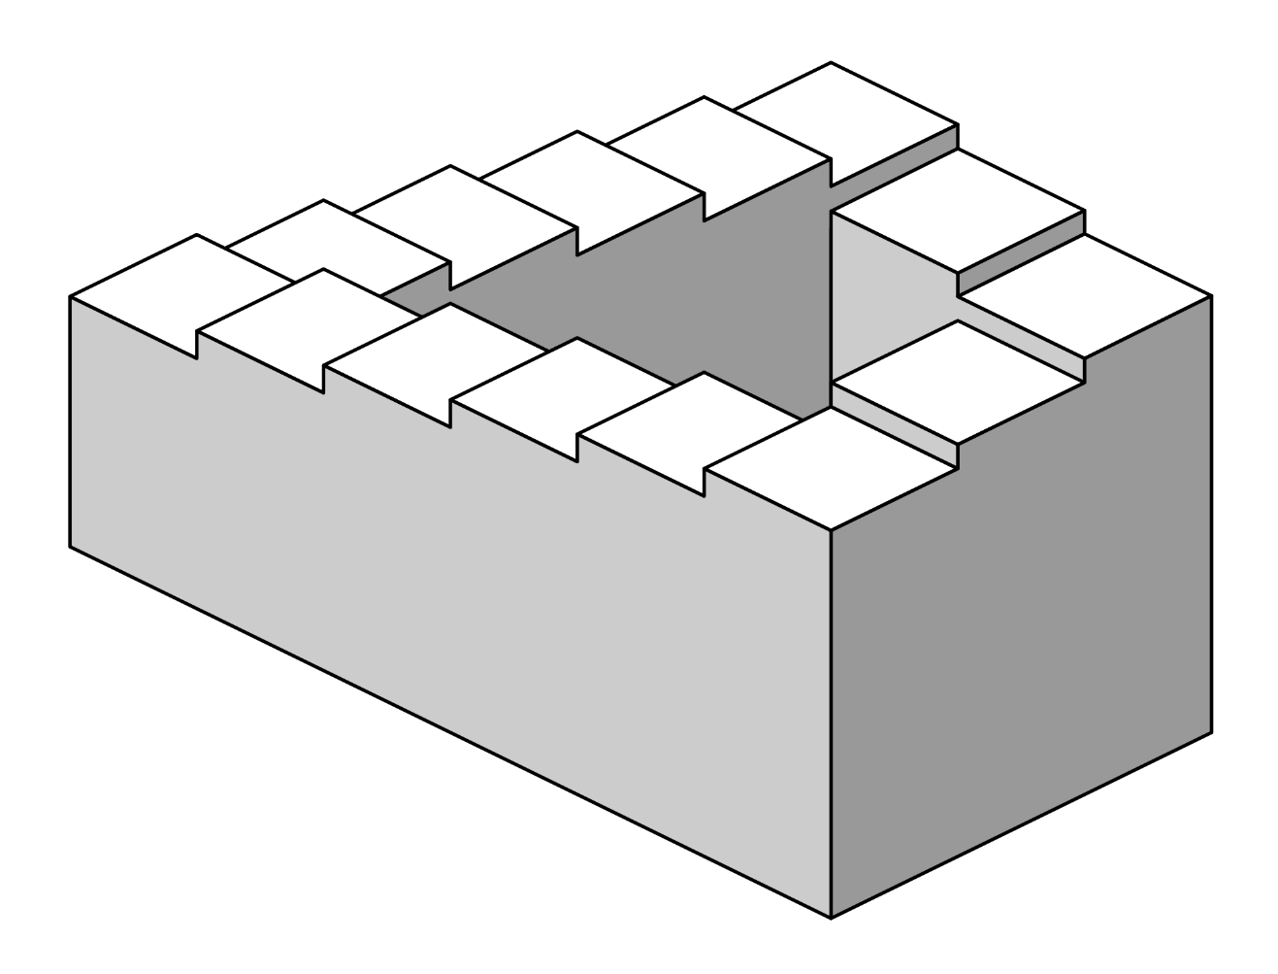
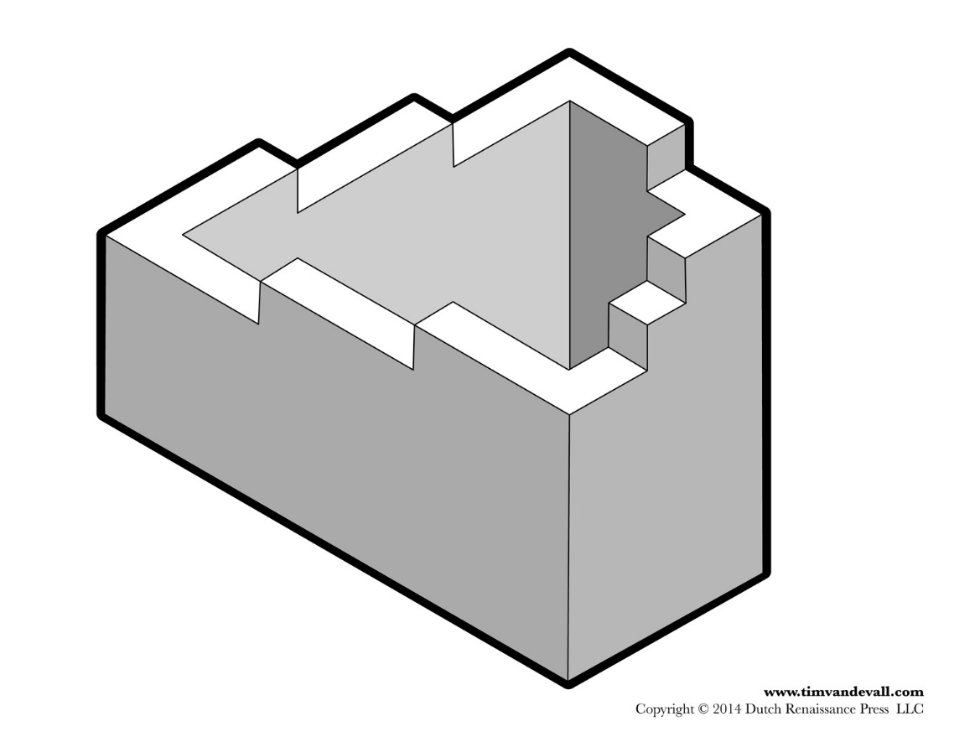

Ограниченность исследований
Не может ли внешность иногда быть обманчивой?
(1 Цар. 16:7)
Notes:
Лестница Пенроуза

Slide 21
Ограниченность исследований
Данные необходимо интерпретировать так, чтобы они стали
значимыми

Slide 22

Данные должны быть интерпретированы

Slide 23
Данные должны быть интерпретированы

Slide 24
Данные должны быть интерпретированы

Slide 25
Данные должны быть интерпретированы

Slide 26
Данные должны быть интерпретированы

Slide 27
Данные должны быть интерпретированы

Slide 28
Данные должны быть интерпретированы
Данные не говорят сами за себя

Slide 29
На интерпретацию влияет…
Мировоззрение

Slide 30
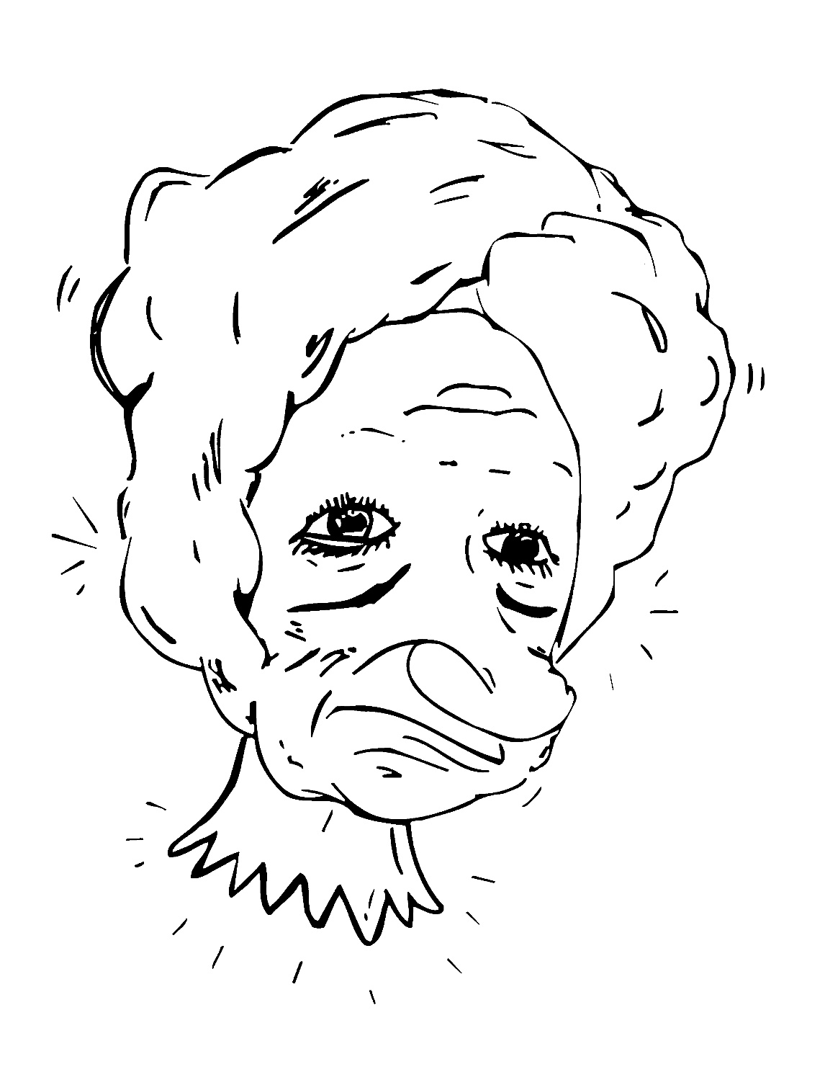

Slide 32
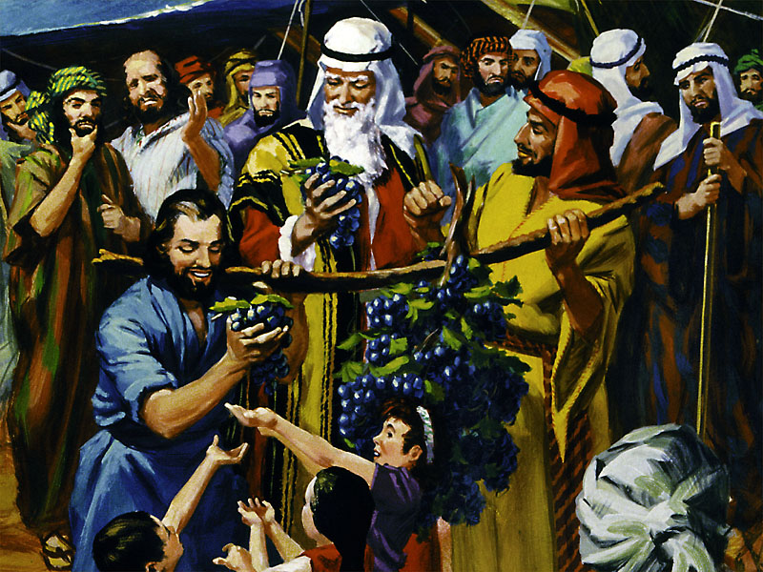
Ограничения исследования
Можно, глядя на одни и те же данные, прийти к разным интерпретациям из-за различий в мировоззрении
(Числ. 13)

Slide 33
Ограничения исследования
Получены ли все доказательства?
Может, мы знаем только отчасти (1 Кор. 13:9-12), и это частичное знание ведет нас к ошибочным выводам?

Slide 34
Христианский ответ
В поисках истины
Notes:
Каков же тогда ответ? Как мы можем узнать, что есть истина?

Slide 35
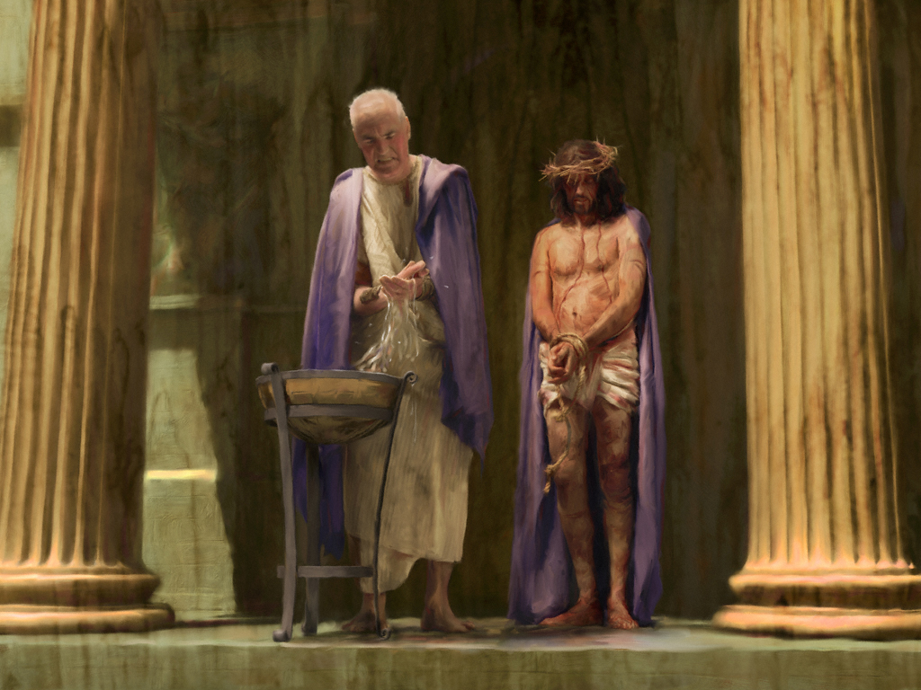
Notes:
К сожалению, шум толпы отвлек Пилата, и он отвернулся, прежде чем Иисус успел ответить на его вопрос.

Slide 36
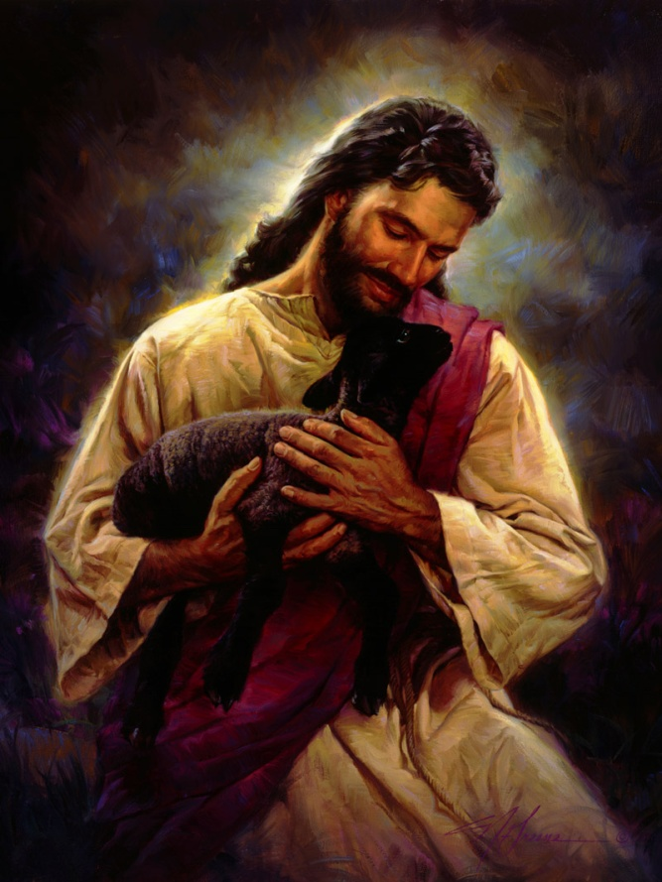
Христианский ответ
Иисус сказал ему,
“Я есмь путь, истина,
и жизнь.”
Ин. 14:6
Истина это Личность
Notes:
Однако, как это часто бывает с Богом, Христос фактически ответил на вопрос еще до того, как он был задан, когда Он заявил: «Я есмь путь, истина и жизнь» (Ин. 14:6). Соответственно, для христианина истина – это Личность.

Slide 37
Христианский ответ
“Освяти их истиною Твоею: слово Твое есть истина.”
Написанное Слово
есть Истина
Ин. 17:17
Notes:
Более того, за несколько часов до встречи с Пилатом Христос молился: «Освяти их истиной Твоей». Слово Твое есть истина» (Ин. 17:17). Таким образом, в библейском мировоззрении Слово, написанное или воплощенное, является истиной.

Slide 38
Христианский ответ
Слово
написанное или воплощенное есть Истина
Notes:
Более того, за несколько часов до встречи с Пилатом Христос молился: «Освяти их истиной Твоей». Слово Твое есть истина» (Иоанна 17:17). Таким образом, в библейском мировоззрении Слово, написанное или воплощенное, является истиной.

Slide 39
Знание истины
Интеллектуальное
и
Личностное
Notes:
Это подразумевает, что познание истины является как интеллектуальным (познание Бога, Его слов и Его дел), так и личностным (познание Христа лично и на собственном опыте).

Slide 40
Последствия?
Notes:
Каковы последствия этой точки зрения для христианина, и особенно для того, кто занимается исследованиями? Существует несколько фундаментальных концепций.

Slide 41
Последствия
Истина начинается с Бога, а не с человека.
  “Всякий дар добрый и всякий дар совершенный исходит свыше и нисходит от Отца светов.”
  (Иак. 1:17)
  “Благодать же и истина пришли через Иисуса Христа.” (Ин. 1:17)
Notes:
Иаков писал: «Всякий дар добрый и всякий дар совершенный исходит свыше и нисходит от Отца светов» (Иак. 1:17), а Иоанн добавляет: «Благодать же и истина пришли через Иисуса Христа» (Ин. 1:17).

Slide 42
Последствия
Истина начинается с Бога, а не с человека.
  Люди являются получателями Божьего откровения Истины
  Хотя мы можем создавать интерпретации или приложения истины, в конечном итоге мы не создаем Истину.

Slide 43
Последствия
Истина начинается с Бога, а не с человека.
  Это не означает, что мы являемся просто пассивными получателями
  Бог желает, чтобы мы активно открывали, а иногда и восстанавливали истину
  (Ин. 5:39; Иов 12:7; Пр. 2:4-5)

Slide 44
Последствия
Поскольку истина пребывает в Боге, а Бог неизменен, истина стабильна.
Notes:
Библия говорит о «Боге истины» (Ис. 65:16) и утверждает, что «истина в Иисусе» (Ефес. 4:21).

Slide 45
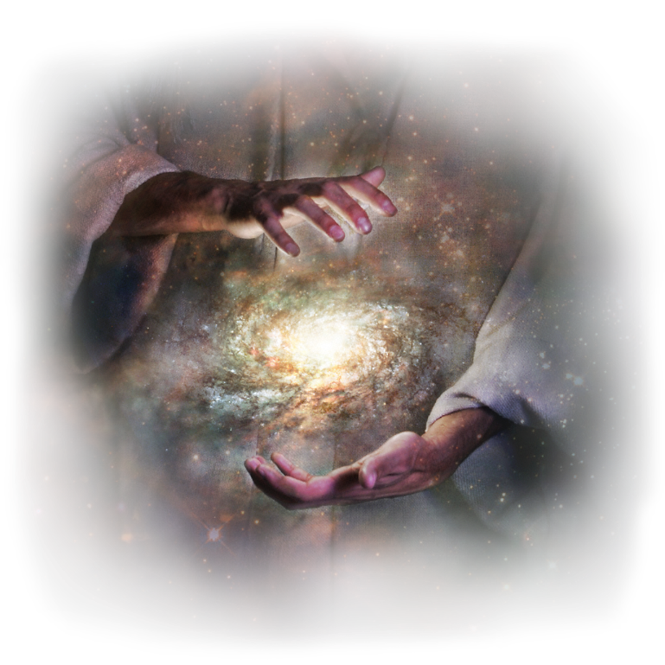
Последствия
Поскольку истина пребывает в Боге, а Бог неизменен, истина стабильна.
  “Бог истины.”
  (Ис. 65:16)
  “Истина в Иисусе.”
  (Ефес. 4:21)
Notes:
Библия говорит о «Боге истины» (Ис. 65:16) и утверждает, что «истина в Иисусе» (Ефес. 4:21).

Slide 46
Последствия
Поскольку истина пребывает в Боге, а Бог неизменен, истина стабильна.
  “Я, Господь, не изменяюсь.”
  (Мал. 3:6)
  “Иисус Христос вчера, сегодня и вовеки тот же.” (Евр. 13:8)
Notes:
В Библии также говорится, что Бог вечен и неизменен, с такими утверждениями, как: «От века и до века Ты Бог» (Пс. 89:3) и «Я Господь, Я не изменяюсь» (Мал. 3:6).

Slide 47
Последствия
Поскольку истина пребывает в Боге, а Бог неизменен, истина стабильна.
  “Истина Господня пребывает вовек.” (Пс. 117:2)
Notes:
В результате Божья Истина постоянна, как подтвердил Давид: «Истина Господня пребывает вовек» (Пс. 116:2).

Slide 48
Последствия
Поскольку истина пребывает в Боге, а Бог неизменен, истина стабильна.
  Люди не могут уничтожить Истину
  Они могут только принять ее или отвергнуть.
Notes:
NKJV

Slide 49
Эллен Уайт
“Зная, что защитники заблуждений не могут создать или уничтожить истину,
те, у кого в сердце освящающая сила истины, могут позволить себе быть спокойными и внимательными...” (Служители Евангелия, стр. 281)

Slide 50
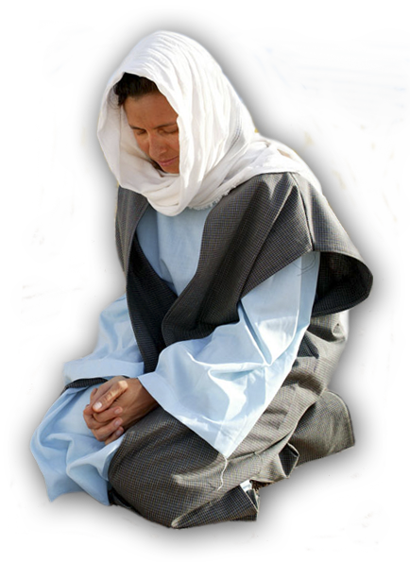
Последствия
Поскольку истина пребывает в Боге, а Бог неизменен, истина стабильна.
  Это означает:
  Принципы истины одни и те же независимо от времени, места и случая.
Notes:
NKJV

Slide 51
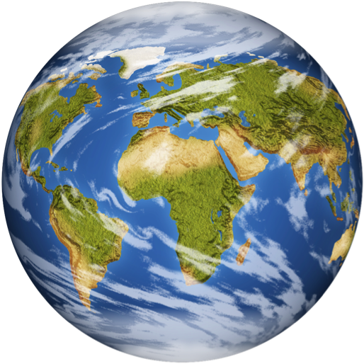
Последствия
Поскольку истина пребывает в Боге, а Бог неизменен, истина стабильна.
  Это не означает, что применение истины не может варьироваться в зависимости от контекста.
  Скорее, это означает, что Истина в принципе универсальна.
Notes:
NKJV

Slide 52
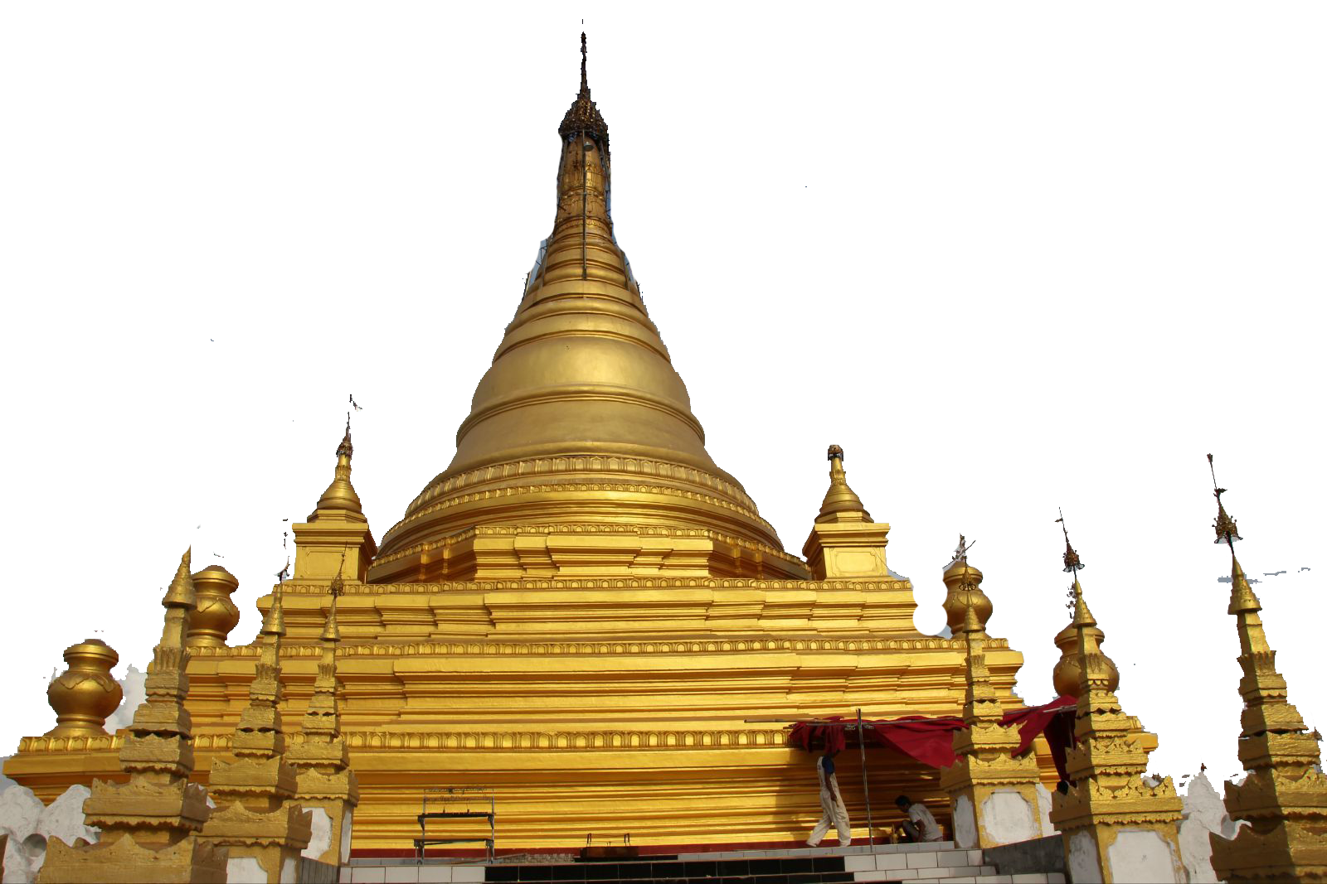
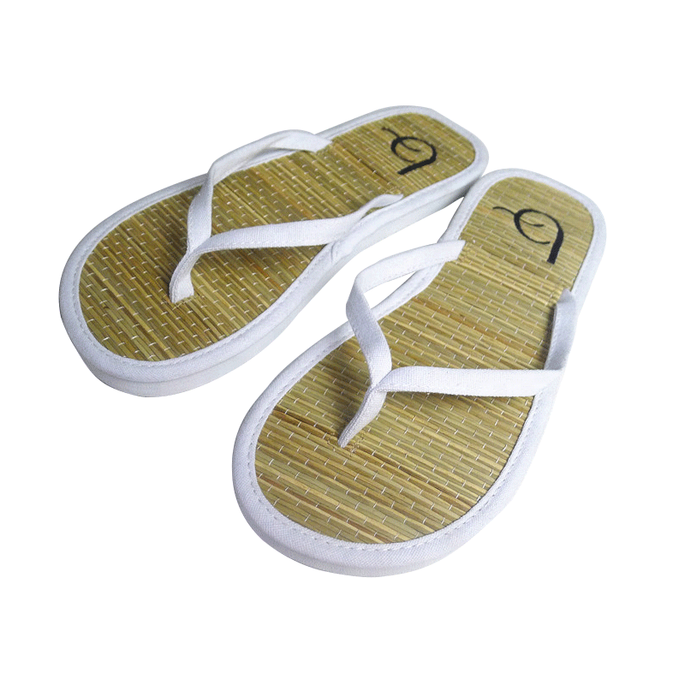
Последствия
Поскольку истина пребывает в Боге, а Бог неизменен, истина стабильна.
Notes:
Если бы мы, например, посетили Азию, нам пришлось бы снимать обувь перед входом в святое место. Однако в некоторых других местах снимать обувь во время церковной службы считалось бы неприличным. Какая позиция правильная? Обе являются контекстуализированным выражением одного и того же принципа, а именно: следует проявлять почтение к Богу. Точно так же исследования могут помочь выявить универсальные теории, но применение принципов, как видно из результатов исследования, может предполагать различия в зависимости от времени, места и населения.

Slide 53

Последствия
Всякой истине присуще единство, потому что она исходит из одного Источника...
  Согласованность не может установить истину, поскольку мы можем начать с ложного предположения.
  Хотя не все последовательное
  является истиной, то, что истинно,
  внутренне непротиворечиво.
Notes:
Мы отметили, что согласованность не может установить истину, поскольку мы можем начать с ложного предположения. Таким образом, не все, что последовательно и согласовано, истинно. Тем не менее то, что истинно, внутренне непротиворечиво, и Истина будет в гармонии сама с собой, где бы и когда бы она ни была найдена.

Slide 54
Последствия
All truth possesses unity, because it comes from the same Source.
  Review the literature
  Replicate studies
  Seek goodness of fit
  Triangulate

Slide 55
Последствия
Истина бесконечна, потому что Бог бесконечен.
  Границы нашего понимания — это также горизонты нашего невежества.

Slide 56
Последствия
Истина бесконечна, потому что Бог бесконечен.
Вселенная нашего неведения
Знаю
Знаю
Notes:
Визуально наш круг знаний окружен огромной вселенной того, чего мы не знаем или, тем более, не понимаем. Однако наш единственный контакт с этой вселенной находится на периферии нашего круга.
За пределами окружности мы даже не знаем, что не знаем.
Когда круг знаний мал, окружность тоже мала, и мы можем поверить, что есть лишь несколько вещей, которых мы еще не знаем. Однако по мере того, как площадь круга увеличивается в результате обучения и исследований, увеличивается и окружность, и наши точки соприкосновения с неизведанным. Следовательно, чем больше мы учимся, тем больше понимаем, как многому еще предстоит научиться, и тем более смиренными нам следует становиться.

Slide 57
Последствия
Истина бесконечна, потому что Бог бесконечен.
Чем больше мы учимся,
тем более смиренными мы должны быть.
Notes:
Следовательно, чем больше мы учимся, тем больше понимаем, как многому еще предстоит научиться, и тем более смиренными нам следует становиться.

Slide 58
Последствия
Мы должны постоянно возрастать в познании и понимании истины.
  Недостаточно стоять в истине
  мы должны ходить в истине.
  (2 Ин. 4; 3 Ин. 3-4)
Notes:
Недостаточно стоять, укоренившись в истине. Согласно Писанию, мы должны ходить в истине (2 Ин. 4; 3 Ин. 3 и 4). Ходьба означает движение и прогресс.

Slide 59
Последствия
Мы должны постоянно возрастать в познании и понимании истины.
  “Пусть никто не придет к выводу, что больше нет истины, которую можно раскрыть.”
  Советы авторам и редакторам, стр. 35

Slide 60
Последствия
Мы должны постоянно возрастать в познании и понимании истины.
  Насколько самонадеянно было бы тогда заявлять, что мы обладаем всей Истиной!
  Верующий никогда не будет обладать всей Истиной,
Notes:
Насколько самонадеянно было бы тогда, если бы кто-либо в этом путешествии заявлял или действовал так, как будто он или она обладает всей истиной! Христианин никогда не будет обладать всей истиной. Ведь Божья истина бесконечна, а мы конечны. Тем не менее, благодаря учебе, исследованию и опыту, благодаря сотрудничеству с другими искателями истины и божественному водительству, доля ошибок должна начать уменьшаться, а цель состоит в том, чтобы в конечном итоге все, чем обладает христианин, было истиной.

Slide 61
Последствия
Мы должны постоянно возрастать в познании и понимании истины.
  Насколько самонадеянно было бы тогда заявлять, что мы обладаем всей Истиной!
  Верующий никогда не будет обладать всей Истиной, но конечная цель состоит в том, чтобы все, чем он обладает, было Истиной.
Notes:
Насколько самонадеянно было бы тогда, если бы кто-либо в этом путешествии заявлял или действовал так, как будто он или она обладает всей истиной! Христианин никогда не будет обладать всей истиной. Ведь Божья истина бесконечна, а мы конечны. Тем не менее, благодаря учебе, исследованию и опыту, благодаря сотрудничеству с другими искателями истины и божественному водительству, доля ошибок должна начать уменьшаться, а цель состоит в том, чтобы в конечном итоге все, чем обладает христианин, было истиной.

Slide 62
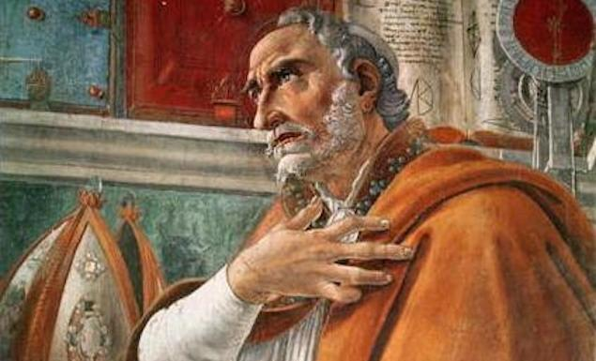
Последствия
Поскольку Бог является Источником всей истины, всякая истина в конечном итоге является Божьей истиной.
  “Пусть каждый добрый и истинный христианин поймет, что где бы ни была найдена истина, она принадлежит его Учителю.”
  Августин (354-430 A.D.)
  О христианском учении, глава 18.
Notes:
Еще ранее Августин Гиппонский в своей работе «О христианском учении» (глава 18) выдвинул эту идею: «Пусть каждый добрый и истинный христианин поймет, что где бы ни была найдена истина, она принадлежит его Учителю».

Slide 63
Последствия
Поскольку Бог является Источником всей истины, всякая истина в конечном итоге является Божьей истиной.
  Если что-то истинно, то это продолжение Божьей истины.
  И мы должны признать и подчеркнуть эту связь.
Notes:
Если что-то истинно (даже если это правда о неправде), это является продолжением Божьей Истины, и мы должны признать эту связь. С христианской точки зрения, основная цель исследований и образования – подчеркнуть связь между открытой истиной и ее Источником.

Slide 64
Последствия
Поскольку Бог является Источником всей истины, всякая истина в конечном итоге является Божьей истиной.
  Верующие в Бога не обладают монополией на истину
  Неверующие также открывают истины
  Он [Бог] повелевает солнцу Своему восходить над злыми и добрыми и посылает дождь на праведных и неправедных (Mф. 5:45), ибо Он “хочет, чтобы все достигли познания истины” (1 Тим. 2:4)
Notes:
Хотя мы признаем, что всякая истина является проявлением высшей Истины Бога, мы также должны признать, что христиане не обладают монополией на истину. Неверующие также открывают истины. «[Бог] заставляет свое солнце светить злым и добрым людям. Он посылает дождь на тех, кто поступает правильно, и на тех, кто не поступает» (Мф. 5:45, NIV), потому что Он хочет, чтобы все «пришли к познанию истины» (1 Тим. 2:4).

Slide 65
Последствия
Поскольку Бог является Источником всей истины, всякая истина в конечном итоге является Божьей истиной.
  В чем разница между
  верующим и неверующим?
  Верующий в Бога признает и ценит Источник этой истины.
Notes:
Поэтому нам не следует удивляться, если агностики или даже атеисты откроют важные грани Божьей Истины. В то время как нехристианин может столкнуться с истиной на своем жизненном пути, христианин признает и ценит Источник этой истины.

Slide 66
Обретение знания достоверного
V
В поисках истины
Notes:
Вопрос «Как нам обрести истину?» особенно актуален в контексте научных исследований.

Slide 67
Как мы обретаем истину?
Факты и принципы
Бог
Человек
Откровение: Канал, через который Бог открывает истину людям
Разум, исследование, осмысление: Дары от Бога для понимания истины
Вера: Искреннее стремление принять Божью истину
Notes:
Вопрос «Как нам обрести истину?» особенно актуален в контексте научных исследований.
По сути, мы можем обрести истину, потому что Бог берет на себя инициативу, делясь с нами истинными фактами и принципами. Божественное откровение – это канал, через который Бог открывает истину людям. Тем не менее, разум, исследование и осмысление играют ключевую роль, а вера является неотъемлемой частью всего процесса.

Slide 68
Получение Истины
Божье откровение
Разум
Исследование
Размышление
Вера
Notes:
Божественное откровение включает в себя как особое откровение (Св. Писание), так и общее откровение (творения Бога). Следовательно, и Писание, и творение (включая людей) являются средствами, намеренно используемыми Богом для сообщения истины (см., например, обсуждение как общего, так и особого откровения в Псалме 18). Однако следует отметить, что основной целью Божьего откровения через природу было передать знание о Себе и Его плане творения. «Небеса возвещают славу Божию; и о делах рук Его вещает твердь» (Пс. 18:1; также Пс. 96:6 и Деян. 14:15-17). Бог фактически поместил в Свои творения достаточные доказательства того, что любой человек, независимо от образования и опыта, может обрести существенное понимание Бога: «Ибо невидимое Его, вечная сила Его и Божество, от создания мира через рассматривание творений видимы, так что они безответны» (Рим. 1:20).
Наши способности к рассуждению, а также способность проводить исследования и размышлять над знаниями и опытом — это дары от Бога, которые позволяют нам открывать и понимать истину. Вера, в свою очередь, — это искренняя и преданная приверженность Божьему проявлению Истины, свидетельствующая о том, что мы любим истину, включая ее в ткань нашей жизни (2 Фес. 2:10). Заметьте, недостаточно знать истину. Даже дьявол знает и трепещет (Иак. 2:19). Мы должны любить истину, а любить истину — значит жить по истине.

Slide 69
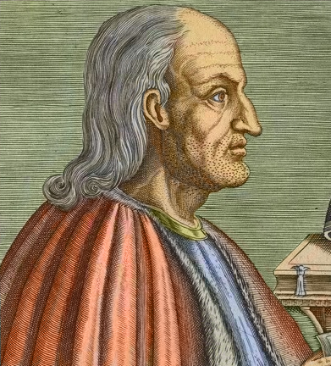
Вера является неотъемлемой частью знания
Ансельм Кентерберийский в «Прослогионе» пишет:
  “Я не стремлюсь понимать, чтобы поверить; но я верю для того, чтобы понять. Я верю и в то, что если я не поверю, то не пойму.” (Biblioteca Sacra, 8:537)
Notes:
St. ‘An – som
Pros – ‘lo – gion

Slide 70
Вера является неотъемлемой частью знания
Все люди живут верой.
Независимо от их мировоззрения, всегда существуют базовые предположения, которые не могут быть проверены разумом, исследованиями или размышлениями до степени уверенности.

Slide 71
Вопрос, в конечном счете, в том, чему или кому мы будем доверять.

Slide 72
Рим. 1:25
Они заменили истину Божью ложью, и поклонялись и служили твари вместо Творца.
Notes:
Однако есть проблема. Павел говорит о тех, «которые истину заменили ложью» (Рим. 1:25).

Slide 73
Истину заменили ложью?
Хотя Божью Истину нельзя уничтожить,
Notes:
Хотя Божью Истину нельзя уничтожить, на самом деле ее можно исказить. Когда объект рассматривается через искаженную линзу, наше восприятие этого объекта деформируется, хотя сам объект не изменился.

Slide 74
Истину заменили ложью?
Хотя Божью Истину нельзя уничтожить,
ее можно исказить
Notes:
Хотя Божью Истину нельзя уничтожить, на самом деле ее можно исказить. Когда объект рассматривается через искаженную линзу, наше восприятие этого объекта деформируется, хотя сам объект не изменился.

Slide 75
Истину заменили ложью?
Когда объект рассматривается через искаженную линзу, наше восприятие этого объекта деформируется
Notes:
Хотя Божью Истину нельзя уничтожить, на самом деле ее можно исказить. Когда объект рассматривается через искаженную линзу, наше восприятие этого объекта деформируется, хотя сам объект не изменился.

Slide 76
Истину заменили ложью?
хотя сам объект не изменился
Notes:
Хотя Божью Истину нельзя уничтожить, на самом деле ее можно исказить. Когда объект рассматривается через искаженную линзу, наше восприятие этого объекта деформируется, хотя сам объект не изменился.

Slide 77
Истину заменили ложью?
Как происходит такое искажение истины?
Notes:
Как происходит такое искажение истины? Есть как минимум две возможности:

Slide 78
Истину заменили ложью?
Сатанинское манипулирование (Деян. 16:16-18)
Факты и принципы
Бог
Человек
Notes:
Есть как минимум две возможности: Это может стать результатом прямого манипулирования сатаной Божьей истиной (Деян. 16:16-18).

Slide 79
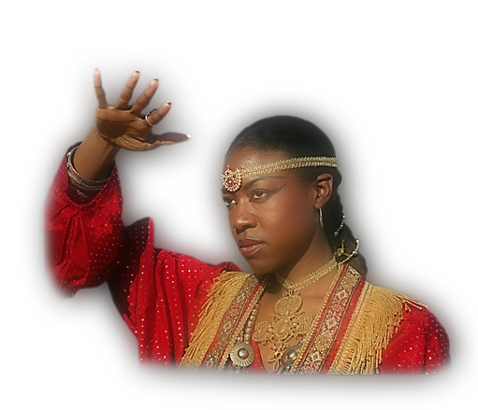
Истину заменили ложью?
Когда мы шли на молитву, нам встретилась женщина, одержимая духом прорицания, которая приносила своим хозяевам большую пользу гаданием.
Notes:
NKJV

Slide 80
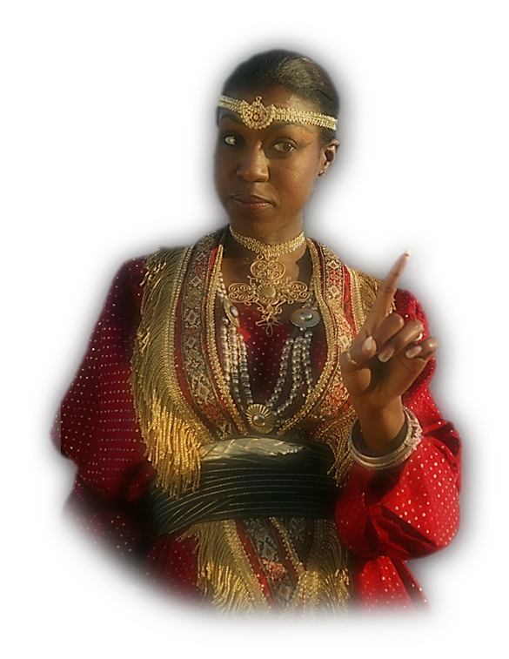
Истину заменили ложью?
Эта женщина следовала за Павлом и за нами и кричала, говоря:
«Эти люди — слуги Бога Всевышнего, которые возвещают нам путь спасения».
И это она делала в течение многих дней.
Notes:
NKJV

Slide 81
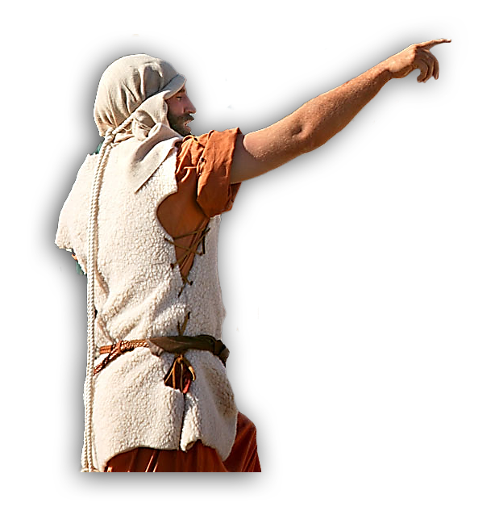
Истину заменили ложью?
Но Павел обратился и сказал духу:
«Я повелеваю тебе во имя Иисуса Христа выйти из нее».
И дух вышел в тот же час.
Деян. 16:16-18
Notes:
Утверждение прорицательности: «Эти люди — слуги Бога Всевышнего, которые возвещают нам путь спасения» было правдой. Почему же тогда Павел произнес свое упрек? Просто потому, что дьявол пытался исказить Божью истину. Жители Филипп хорошо знали эту женщину — она «приносила своим хозяевам большую прибыль гаданиями». Поскольку женщина, казалось, знала этих незнакомцев и оказывала им бесплатные маркетинговые услуги «в течение многих дней», люди могли ошибочно заключить, что они, должно быть, принадлежат к одному и тому же направлению.

Slide 82
Истину заменили ложью?
Сатанинское манипулирование (Деян. 16:16-18)
Факты и принципы
Бог
Человек
Секулярное мировоззрение
(2 Кор. 4:4)
Notes:
возможно, более ухищрённо, через принятие светского мировоззрения (2 Кор. 4:4), которое исключает Бога из жизни.

Slide 83
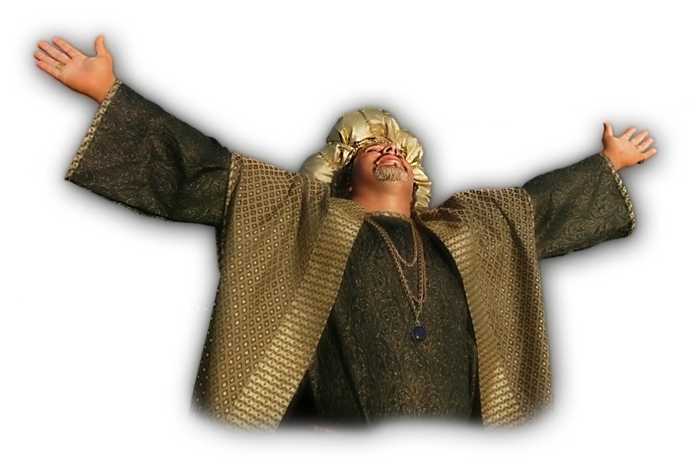
Истину заменили ложью?
Бог века сего ослепил умы неверующих, чтобы для них не воссиял свет благовестия о славе Христа, который есть образ Бога невидимого.
2 Кор. 4:4

Slide 84
Истину заменили ложью?
Сатанинское манипулирование (Деян. 16:16-18)
Факты и принципы
Ложные заключения
Бог
Человек
Секулярное мировоззрение
(2 Кор 4:4)
Notes:
Результатом в любом случае являются ложные выводы относительно Божьего откровения истины.
Это трагично. Бог делится истинными фактами и принципами с человечеством, но люди приходят к ложным выводам. Есть ли выход?

Slide 85
Божественное средство
Сатанинское манипулирование (Деян. 16:16-18)
Дух Святой (1 Ин. 5:6)
Факты и принципы
Ложные заключения
Бог
Человек
Дух Святой (Ин. 16:13)
Секулярное мировоззрение (2 Corinthians 4:4)
Notes:
Хорошая новость заключается в том, что Бог снова проявляет инициативу. Он дает «Духа истины», который будет вести нас «на всякую истину» (Ин. 16:13). Роль Святого Духа состоит в том, чтобы отразить попытки сатаны исказить истину и спасти нас от ложных предположений секулярного мировоззрения. В результате мы можем прийти к правильным выводам относительно Бога и Его истины. Пророк Исаия пишет: «Если враг придет, как река, Дух Господень прогонит его» (Ис. 59:19). См. также 1 Ин. 5:6 и 1 Кор. 2:6–16.

Slide 86
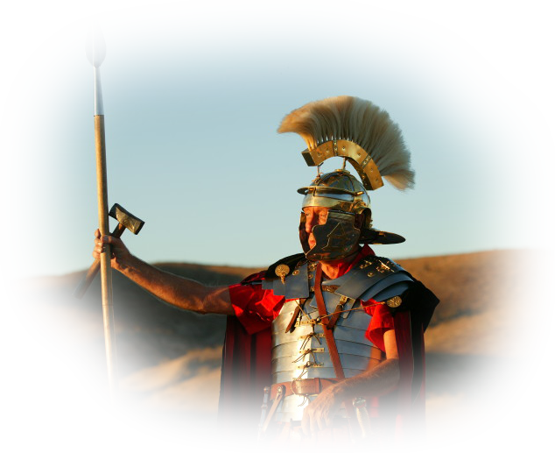
Ис. 59:19
Когда враг придет, как река, Дух Господень поднимет против него знамя.
Notes:
NKJV. Although will-attack like-the-River [the]-enemy (subject) - (major break) - the-Spirit-of [the] Lord [will be] putting-to-flight him. See discussion: http://ichthys.com/mail-Isaiah%2059-19.htm
Следовательно, христианину крайне важно пригласить Святого Духа в качестве партнера в исследовании.

Slide 87
Дополнительная гарантия
Notes:
Однако есть дополнительная гарантия – это триангуляция верующих.

Slide 88
Триангуляция
В то время как опросы не определяют истину, «всякое дело должно быть подтверждено показаниями двух или трех свидетелей» (2 Кор. 13:1).)
Когда ранним христианским верующим нужно было решать, какие вопросы являются наиболее важными, они собирались вместе, обсуждали и молились, и под руководством Духа приходили к выводу (Деян. 15:28).)

Slide 89
В исследованиях также необходимо…
Результаты должны быть воспроизводимы
Перспективы должны быть триангулированы
Благодаря скромному общению между теми, кто привержен библейскому мировоззрению, должен возникнуть консенсус.

Slide 90
Заключительные мысли
В поисках истины
Notes:
Вопрос «Как нам обрести истину?» особенно актуален в контексте научных исследований.

Slide 91
Основные положения
Исследование – это целенаправленный и систематический поиск истины, достоверных знаний и понимания.
Истина ничего не теряет при внимательном рассмотрении, при тщательном исследовании.
И разум, и вера могут быть усилены тщательным изучением исследований и усовершенствованы в процессе эмпирического анализа.

Slide 92
Исследования имеют присущие им ограничения
Даже тщательное применение научных исследований не является гарантией истины
Хотя мы стремимся гарантировать истинность наших заключений, мы признаем, что
не можем прийти к уверенности
на основе эмпирических данных
Notes:
С другой стороны, мы должны признать, что исследованиям присущи ограничения, что даже тщательное применение научных исследований не является гарантией истины. Хотя мы стремимся гарантировать правдивость наших выводов, мы признаем, что не можем прийти к уверенности на основе эмпирических данных.

Slide 93
Исследования имеют присущие им ограничения
Мы никогда не можем заявлять:
“Исследование доказало…”
“Наука подтвердила…”
Скорее, мы должны говорить с точки зрения
доказательств, которые «свидетельствуют об истине»
(Ин. 18:37)

Slide 94
Модель подлинности и смирения
Признавая пределы наших знаний
Честно говорить о своих недостатках
Выражаем предварительный характер наших выводов
Доказательство открытости к исправлению
Демонстрация стремления к постоянному росту
Notes:
Поэтому каждый из нас должен быть примером искренности и смирения. Это включает в себя признание ограниченности наших знаний, честность в отношении наших недостатков и выражение предварительных выводов. Это подразумевает открытость к исправлениям и стремление к постоянному росту.

Slide 95
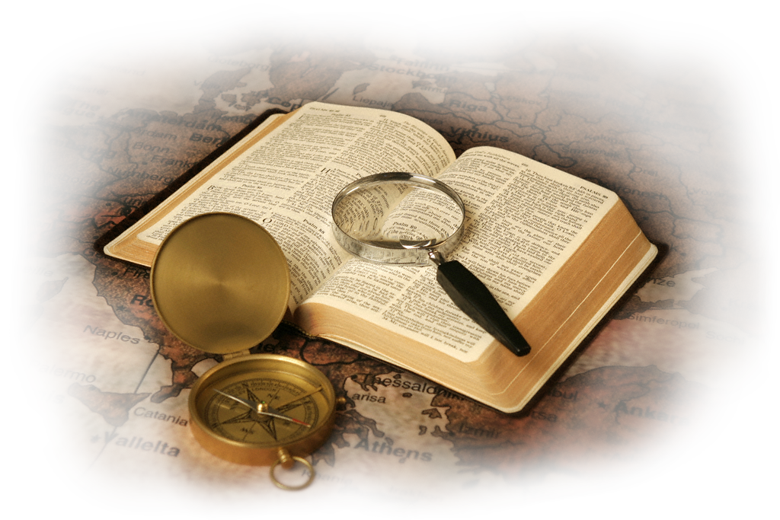
Ученые, верующие в Бога,…
должны объединиться под руководством Духа, чтобы в поисках истины построить динамичное сообщество, основанное на Слове.
Notes:
Предполагается, что мы, верующие ученые, должны объединиться под руководством Духа, чтобы в поисках истины построить динамичное сообщество, основанное на Слове.

Slide 96
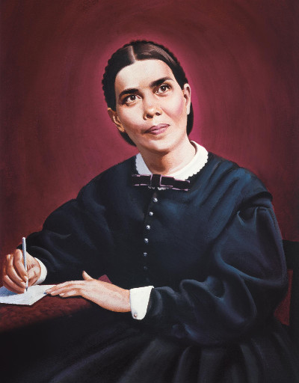
Эллен Уайт
Поиск истины вознаградит искателя на каждом шагу, и каждое открытие будет обозначать все более богатые поля для его исследования.
Советы родителям, учителям и ученикам, стр. 460

Slide 97
И последнее

Slide 98
2 Фес. 2:10
Нечестие обманывает погибающих.
Они погибают, потому что отказались полюбить истину.

Slide 99
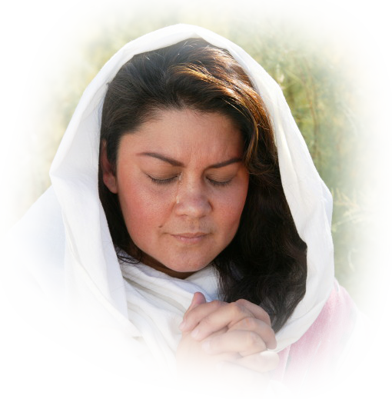
Недостаточно ЗНАТЬ истину
Мы должны
полюбить
истину.

Slide 100
Что это значит
полюбить
истину?

Slide 101
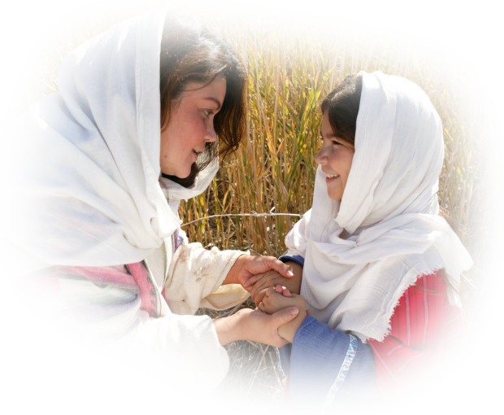
Жить
истиной

Slide 102
Мы доказываем, что любим истину,
включая ее в ткань нашей жизни.

Slide 103
Результат?

Slide 104
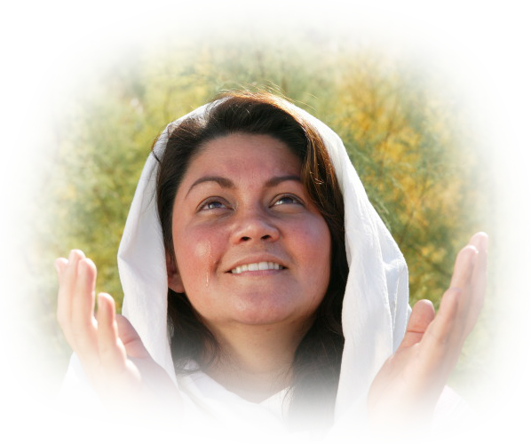
Ин. 8:32
Истина
сделает вас свободными!
Notes:
«Истина сделает вас свободными» (Ин. 8:32). Нам не столько нужна свобода для открытия истины, сколько мы должны жить в Божьей истине, чтобы постепенно ощущать свободу — от ошибок, от ложных предположений и неуместных интерпретаций. Истина, по сути, предлагает единственную свободу.

Slide 105
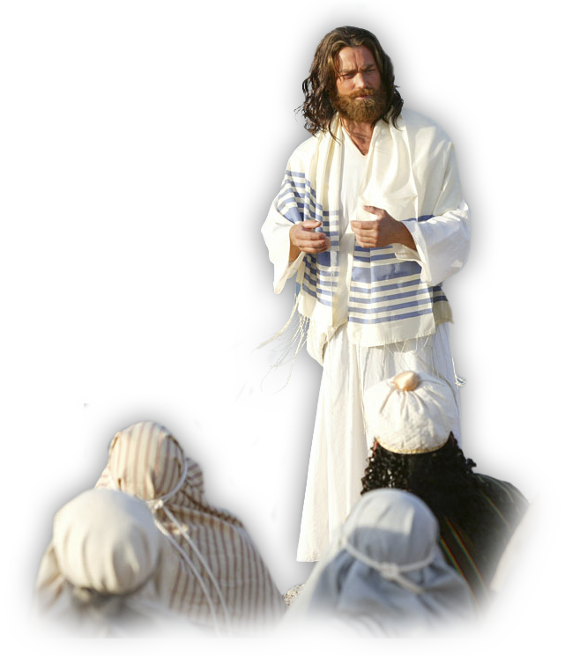
Ин. 8:36
Если Сын освободит вас,
воистину свободны будете!
Notes:
NLT. Holy Bible, New Living Translation copyright © 1996, 2004, 2007 by Tyndale Charitable Trust. Used by permission of Tyndale House Publishers, Inc., Wheaton, Illinois 60189. All rights reserved.

Slide 106
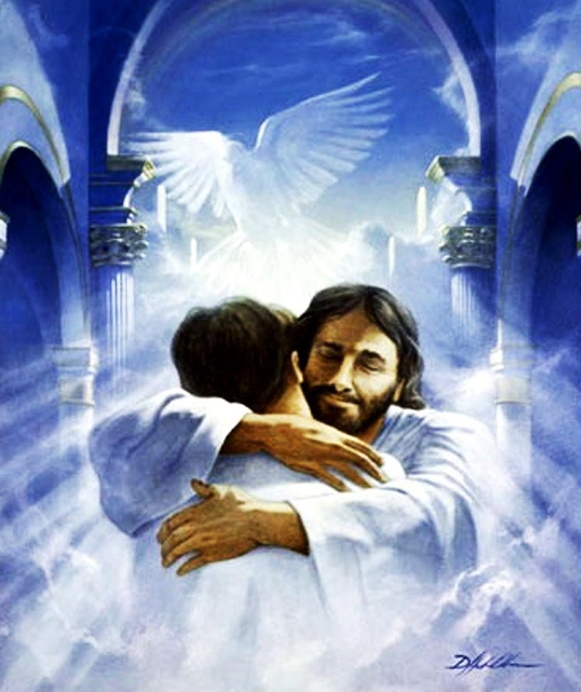
отворите ворота!
Да войдет народ праведный, хранящий
истину.
Ис. 26:2
Notes:
В конце истории Земли Бог провозглашает: «Откройте врата, чтобы мог войти народ праведный, хранящий истину» (Ис. 26:2).

Slide 107
Истина имеет значение

Slide 108
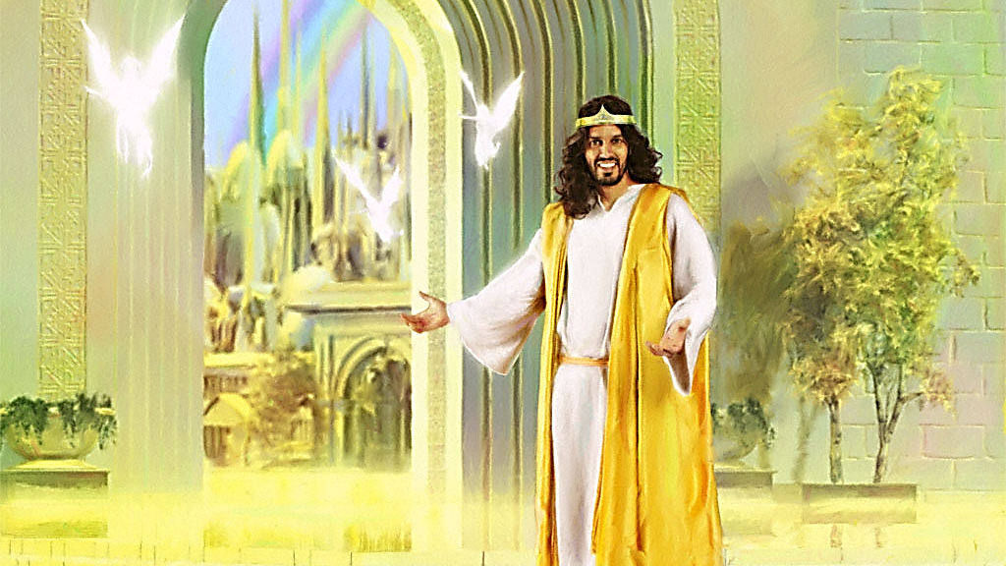
Notes:
NKJV

